Slide 1


Rôle de l'intégrateur web :
Convertir une maquette graphique en une maquette fonctionnelle.

Slide 2
Structure HTML de la page
Découper la maquette graphique afin de définir la structure HTML de la page.
On commence par les éléments les plus grands puis on avance jusqu'aux plus petits.

Slide 3
Structure HTML de la page
La force de HTML 5 : les balises sémantiques
-nav
-section
-figure et figcaption
-picture
Dernière étape la validation W3C

Slide 4
CSS
Afin de mettre en page et de styliser les différents éléments HTML définis précédemment nous allons utiliser des feuilles de style CSS.
Pourquoi des feuilles de styles ?

Slide 5
Notion de flux
Le flux d'un document peut être défini comme étant le comportement naturel d'affichage des éléments d'une page web.

Slide 6
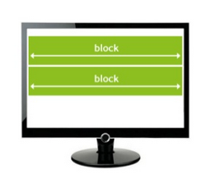
Les éléments de type block
Les éléments de type Block : ils vont créer un retour à la ligne avant et après l'élément.
Exemples : <p> <section> <footer> <h1> <div>

Slide 7
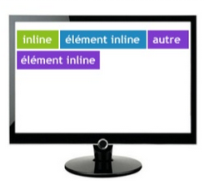
Les éléments de type Inline
Les éléments de type Inline : ils se trouvent obligatoirement à l'intérieur d'un élément de type Block, elle s'affiche à la suite de l'élément le précédant sans retour à la ligne.
Exemples : <img /> <a> <span>

Slide 8
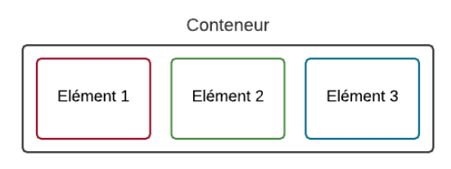
Display : flex
Flexbox est la technique la plus récente pour positionner des blocs sur une page.
Il faut définir un conteneur avec plusieurs éléments à l'intérieur.

Slide 9
Propriétés sur le conteneur
Flex-direction : permet de définir l'axe principale pour indiquer si les éléments sont agencés horizontalement ou verticalement
Justify-content et align-items pour aligner les élément sur l'axe principal et secondaire.
Flex-wrap pour autoriser les élément à aller à la ligne.
Align-content : pour définir comment se répartisse les lignes entre elles.

Slide 10
Propriétés sur les éléments
Flex : pour définir l'espace qu'occupe nos éléments.
Order : pour réagencer chaque bloc dans l'ordre voulu sans changer le code HTML

Slide 11
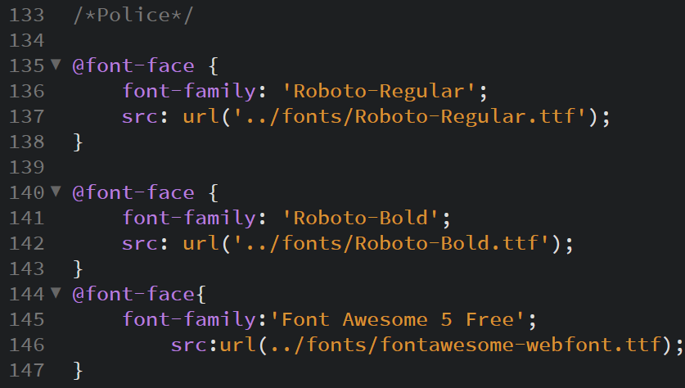
Les polices

Slide 12
Positionnement et affichage
Propriété position :
- absolute : on positionne l'élément de façon relative par rapport à son parent le plus proche.
- relative : on positionne l'élément relativement par rapport à sa position par défaut.
- static : positionnement par défaut d'un élément HTML dans une page.
- fixed : il restera toujours au même endroit et est positionné par rapport à la fenêtre du navigateur.
Propriété z-index :
Permet de choisir l'ordre d'apparition d'éléments se superposants.
Les valeurs les plus élevées sont au premier plan.

Slide 13
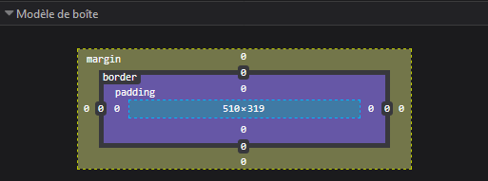
Le positionnement 2/2

Slide 14
Responsive Design
Balise viewport :
Elle permet de contrôler l'affichage initial de la page sur les smartphones et tablettes.

Slide 15
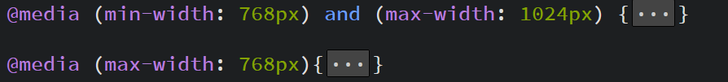
Responsive design
Media Queries et Breackpoint
Elles permettent de définir des règles CSS différentes en fonction du support d'affichage de sa taille ou encore de son orientation.
Elles permettent ainsi d'obtenir un affichage dit responsive du site web.

Slide 16
Perspectives d'améliorations
Utilisation d'un framework type bootstrap pour avoir du responsive design plus facilement.
Ajout de balise <strong> pour le référencement naturel.
Possibilité de faire slider les images avec un mouvement de doigt sur les smartphones et tablettes.

